Slide 1
“Oftalmologiyada hamshiralik ishi” moduli • N-6 (Nazariy mashg‘ulot)
Ko‘z gavhari va shishasimon tana kasalliklarida hamshiralik ishi
Muallif: Axmedova Roxila, “Oftalmologiya” fani o‘qituvchisi
Shahrisabz Abu Ali ibn Sino nomidagi jamoat salomatligi texnikumi
Notes:
Assalomu alaykum! Bugungi mavzu: ko‘z gavhari va shishasimon tana kasalliklarida hamshiralik ishi.

Slide 2
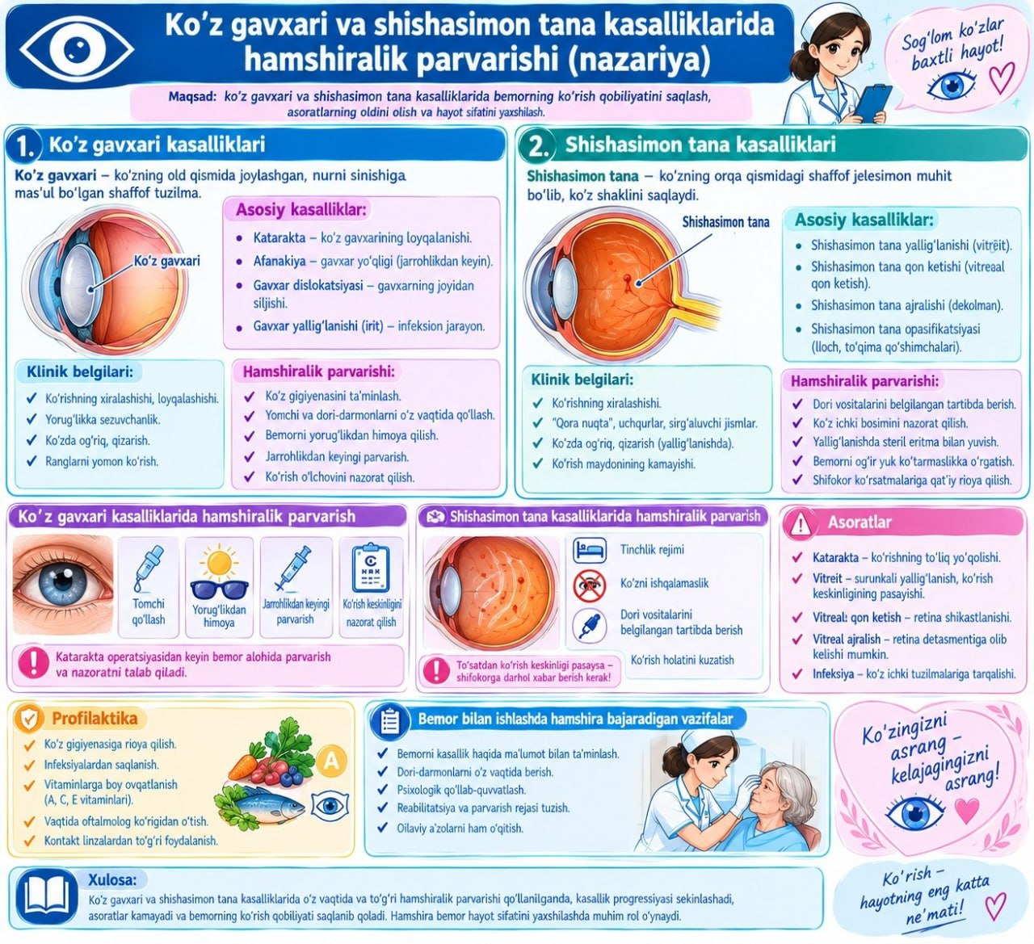
Mashg‘ulot rejasi
Katarakta va afakiya
Bosqichlar, davo, parvarish
Shishasimon tana kasalliklari
Fan yangiliklari
Oftalmologiyada hamshiralik ishi | Axmedova Roxila
2/10
Notes:
To‘rt savol ko‘rib chiqiladi: katarakta va afakiya, katarakta bosqichlari va davosi, shishasimon tana kasalliklari hamda fan yangiliklari.

Slide 3
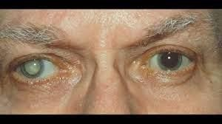
Katarakta nima?
Gavhar xiralashishi
Og‘riqsiz, asta-sekin ko‘rish pasayishi
Sabab: yosh, diabet, shikast, nur
Oftalmologiyada hamshiralik ishi | Axmedova Roxila
3/10
Notes:
Katarakta gavharning xiralashishi. Ko‘rish og‘riqsiz, asta-sekin pasayadi. Eng asosiy sababi yosh, shuningdek, diabet, shikast va nurlanish ham sabab bo‘ladi. Bu qaytariladigan ko‘rlik.

Slide 4
Afakiya
Gavharsiz ko‘z
Yuqori gipermetropiya
Iridodonez
Sun’iy gavhar: artifakiya
Oftalmologiyada hamshiralik ishi | Axmedova Roxila
4/10
Notes:
Afakiya gavharsiz ko‘z. Sindirish kuchi kamayadi, akkomodatsiya yo‘qoladi, rangdor parda titraydi. Eng yaxshi tuzatish usuli sun’iy gavhar qo‘yishdir.

Slide 5
Katarakta bosqichlari
Boshlang‘ich: xiralanish chekkada
Yetilmagan: qorachiq kulrang
Yetilgan: yorug‘lik sezish
O‘ta yetilgan: asorat xavfi
Oftalmologiyada hamshiralik ishi | Axmedova Roxila
5/10
Notes:
Boshlang‘ich bosqichda ko‘rish deyarli normal. Yetilmagan bosqichda keskin pasayadi. Yetilganda faqat yorug‘lik seziladi. O‘ta yetilgan bosqichda asoratlar xavfi yuqori.

Slide 6
Davolash va parvarish
Tomchilar: faqat sekinlashtiradi
Operatsiya: asosiy davo
Keyin: yonboshlab yotmaslik
Tomchilar 3–4 hafta
Oftalmologiyada hamshiralik ishi | Axmedova Roxila
6/10
Notes:
Asosiy davo jarrohlik. Operatsiyadan oldin bemor tayyorlanadi, keyin esa yonboshlab yotmaslik, og‘ir yuk ko‘tarmaslik, ko‘zni ishqalamaslik va tomchilarni muntazam tomizish kerak.

Slide 7
Shishasimon tana
Destruksiya: “pashshalar”
Gemoftalm: qon quyilishi
Boshi baland holat
Endoftalmit: shoshilinch
Oftalmologiyada hamshiralik ishi | Axmedova Roxila
7/10
Notes:
Xiralashishda ko‘z oldida pashshalar va iplar ko‘rinadi. Gemoftalmda shishasimon tanaga qon quyiladi, ko‘rish keskin pasayadi, bemor boshi baland holatda saqlanadi va shoshilinch yuboriladi.

Slide 8
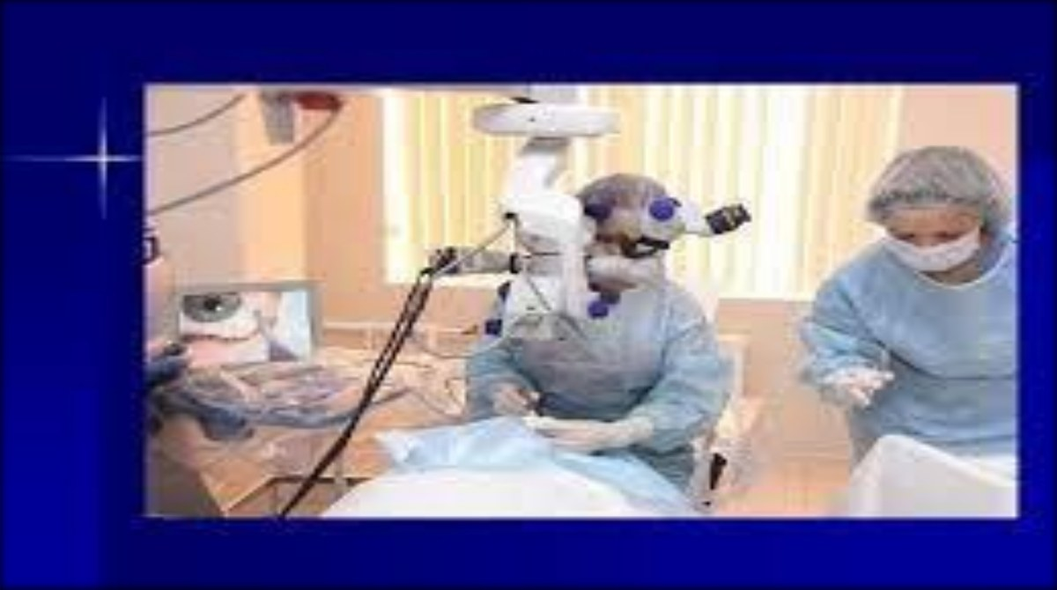
Fakoemulsifikatsiya
Kesim ≈ 2,2 mm
Ultratovush bilan maydalash
Sun’iy gavhar kiritish
Oftalmologiyada hamshiralik ishi | Axmedova Roxila
8/10
Notes:
Shox pardada kichik kesim qilinadi, gavhar ultratovush bilan maydalanib so‘rib olinadi va sun’iy gavhar kiritiladi. Tiklanish tez, odatda chok qo‘yilmaydi.

Slide 9
Sun’iy gavhar turlari
Monofokal
Torik
Multifokal
YAG-lazer: ikkilamchi katarakta
Oftalmologiyada hamshiralik ishi | Axmedova Roxila
9/10
Notes:
Monofokal linza bir masofaga, torik linza astigmatizmga, multifokal linza esa uzoq va yaqinni ko‘zoynaksiz ko‘rishga mo‘ljallangan. Ikkilamchi katarakta YAG-lazer bilan tuzatiladi.

Slide 10
Xulosa
Erta aniqlash
Operatsiyaga tayyorlash
Uy sharoitidagi parvarish
Oftalmologiyada hamshiralik ishi | Axmedova Roxila
10/10
Notes:
Xulosa: katarakta qaytariladigan ko‘rlik. Hamshira bemorni operatsiyaga tayyorlaydi, keyingi parvarishni o‘rgatadi va yangi belgilarni o‘z vaqtida aniqlaydi. Endi simulyatorni ko‘ring.

